Slide 1
Промышленный катализ в нефтепереработке
Лекция 4. Лабораторные реакторы для каталитичсекого исследования. стендовые трубчатые реакторы, термосифонные реакторы, реакторы жидкостного охлаждени, безградиентные реакторы. Принципы конструкции безградиентных реакторов.

Slide 2
Цель лекции:
Ознакомление с лабораторными установками каталитического исследования.

Slide 3
В аппаратах этого типа поверхности охлаждения расположены параллельно движению реагентов и таким образом отвод или подвод тепла осуществляется по мере его выделения или поглощения.
Конструктивно реакторы могут быть выполнены в виде трубчатого аппарата с охлаждающей рубашкой около каждой трубки. Могут быть трубчатые реакторы с общей охлаждающей рубашкой (реактор кожухо-трубного типа с размещением катализатора в трубках или межтрубном пространстве). Могут быть аппараты с двойными трубками, когда слой катализатора имеет кольцевое сечение. Такой аппарат находит применение в полимеризации пропанпропилиновой фракции. Аппарат состоит из отдельных секций. Их может быть до 12. Процесс происходит при 260⁰С, давлении 7 МПа. Внутренний диаметр трубы составляет 150 мм. Высота отдельного элемента 14 м. Достоинством такого аппарата является возможность применения хладоагента, высокого давления (кипящая вода под давлением). Недостатком является его малая производительность, большая занимаемая площадь, неудобство выгрузки катализатора.

Slide 4
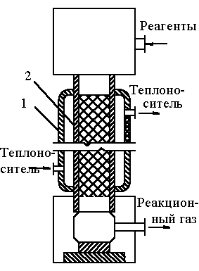

Slide 5
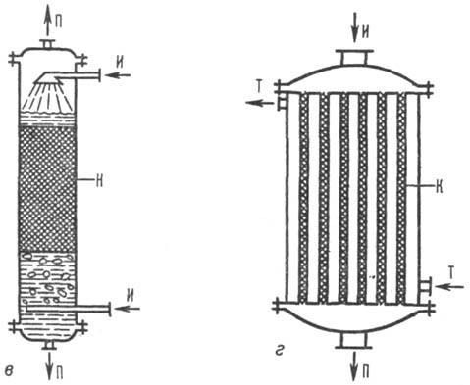

Slide 6
Жидкостное охлаждение — отвод излишнего тепла от рабочего тела посредством контакта с циркулирующей охлаждающей жидкостью.
Главными преимуществами этой схемы по сравнению с воздушным охлаждением являются способность отводить большее количество тепла, меньший размер и более низкий уровень шума. Термоэлектрические или химические схемы охлаждения не дают подобной производительности и КПД.

Slide 7
Реакторы с жидкостным охлаждением активно применяют в различных отраслях промышленности: морская, ветроэнергетика. Оборудование этого производителя заслуженно занимает лидирующие позиции на рынке. Trafotek - одна из первых компаний, которая начала разрабатывать реакторы с жидкостным охлаждением. За время работы в этом направлении инженеры создали множество моделей устройств, предназначенных для повышения эффективности работы электродвигателя.
Реакторы с жидкостным охлаждением могут быть с охлаждением прямого и непрямого типа. Они могут быть использованы в специфических условиях, при экстремальных температурах, давлении и прочее. В ограниченном пространстве реакторы с жидкостным охлаждением станут прекрасной защитой для дорогостоящего оборудования, позволят исключить аварийные ситуации. Габаритные размеры устройств могут быть значительно ниже – до 70%, если сравнивать с реактором с естественным охлаждением.

Slide 8
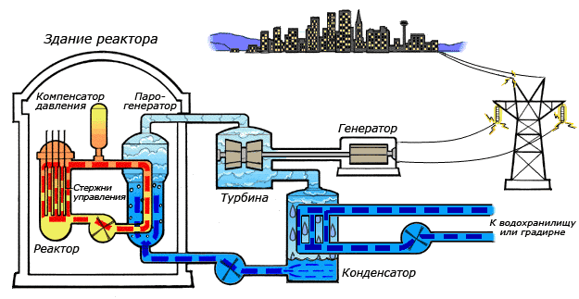

Slide 9
БЕЗГРАДИЕНТНЫЙ РЕАКТОР, лаб. прибор для измерения скоростей хим. р-ций; проточный реактор, в к-ром концентрации реагентов и т-ра одинаковы по всему реакц. пространству, благодаря чему скорость р-ции определяется наиб. просто. Условия в безградиентном реакторе называют режимом идеального смешения.
Для жидкофазных гомог. р-ций безградиентность проточного реактора осуществляется с помощью мешалки; при гомог. газовых р-циях достаточное перемешивание м. б. достигнуто тангенциальным вводом газовой смеси, вызывающим вращение содержимого реактора.
Кинетика газовых гетерогенно-каталитич. р-ций обычно сложна, поэтому применение к их исследованию безградиентного реактора дает большие преимущества. Для этого М. И. Темкиным и др. в 1950 был предложен проточно-циркуляц. метод. На схеме проточно-циркуляц. системы (см. рис.) 1 и 2 - вход и выход газовой смеси для протока сквозь систему, 3 - циркуляц. насос с электромагн. приводом поршня, 4 -печь и реактор с катализатором. Скорость циркуляции должна значительно (напр., в 50 раз) превышать скорость протока; этим обеспечивается практич. отсутствие градиентов концентраций и т-ры по слою зерен катализатора. Чтобы не было градиентов внутри пористых зерен катализатора, зерна должны быть достаточно малы. С др. стороны, измерения с крупными зернами позволяют определить влияние на процесс макроскопич. факторов, что важно для техн. катализа.

Slide 10
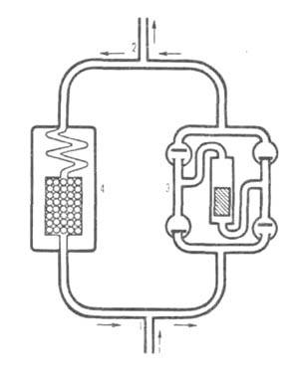

Slide 11
Вопросы для самоконтроля:
Какие лабораторные реакторы для каталитичсекого исследования вы знаете. Опишите их.
Опишите стендовые трубчатые реакторы, термосифонные реакторы, реакторы жидкостного охлаждени, безградиентные реакторы.
Назовите принципы конструкции безградиентных реакторов.

Slide 12
Список литературы:
Иванова, Л.В. Технология переработки нефти и газа: [Учеб. пособие для нефт. техникумов] М.: Химия, 1966.- 419 с.
Капустин В.М. Технология переработки нефти. В 4-х частях. Часть первая Первичная переработка нефти. М.: КолосС, 2012. 456с.

